Slide 1


简单
VISION PLAN
专注
刹车盘定位视觉方案（3D）
共创
共赢

Slide 2

01
项目描述
02
项目验证
目录
03
配置清单
04
逻辑流程
CONTENTS
05
评估结果&注意事项
06
售后服务

Slide 3

01
项目描述
●产品名称：刹车盘
●产品材质：金属
●产品颜色：银色
●产品表面状态：无镜面效果
●产品尺寸(mm × mm × mm)：100*100*10
●定位精度要求(视觉)：5
●检测时产品运动速度(m/s)：0
●搜索范围(mm × mm × mm)：200.0 * 200.0 * 20.0
●工作节拍(pcs/min)：2
●工作距离(mm)：375
方案布局图

Slide 4

02
项目验证
参数名称 | 参数值
3D结构光相机型号 | MV-DPS200P-02
3D结构光相机类型 | 3D结构光相机
中场视野 | 310×385
相机精度 | 0.03 mm@ 300 mm
采集时间 | 0.2-0.75
Z(工作距离) = 375mm, X视野大小 = 385mm, Y视野大小 = 310mm, Z向视野大小 = 250mm
视野图

Slide 5

02
项目验证
检测流程

Slide 6

03
配置清单
系
统
构
成

Slide 7
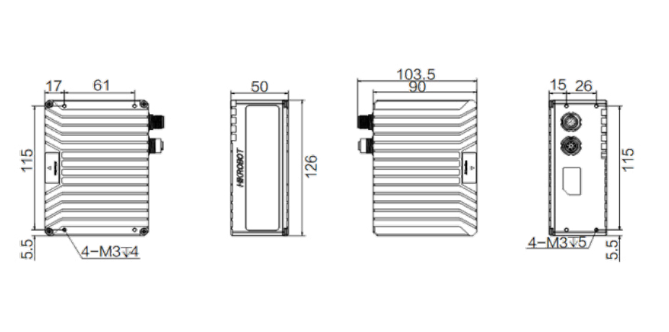
03
配置清单
相机尺寸图

Slide 8
03
配置清单
序号 | 名称 | 型号 | 单位 | 数量 | 厂家
1 | 3D结构光相机 | MV-DPS200P-02 | 台 | 1 | 海康威视/hikvision
2 | 工控机 | - | 台 | 1 | -
3 | 显示器 | - | 台 | 1 | -
4 | 软件 | Mech-Vision-VIZ | 套 | 1 | 梅卡曼德/MechMind

Slide 9
04
逻辑流程
逻辑流程
├── 图像采集
│ └── 点云采集与坐标系转换
│ 1. 添加"从相机获取图像"步骤，连接已校准的3D相机
│ 2. 设置相机参数组为检测模式，确保采集范围覆盖200×200×20mm区域
│ 3. 使用"位姿变换"步骤将点云转换至机器人坐标系（CameraToRobot）
│ 4. 启用"点云降采样"步骤降低数据密度，提升处理效率（间隔设置为5mm）
├── 预处理
│ └── 点云优化与特征提取
│ 1. 添加"点过滤"步骤，设置高度阈值（Z轴范围0-20mm）剔除异常点
│ 2. 使用"计算平面点云的位姿和尺寸"步骤提取刹车盘平面特征
│ 3. 应用"3D方法估计点云边缘"步骤识别工件边界轮廓
│ 4. 通过"提取长方体内点云"步骤限定搜索范围（200×200×20mm）
├── 刹车盘定位与抓取
│ └── 3D位姿计算与抓取策略
│ 1. 添加"3D工件识别"步骤，加载预建模的刹车盘点云模板
│ 2. 使用"调整位姿V2"步骤优化识别结果：
│ - 启用"绕指定轴旋转位姿"使Z轴与重力方向对齐
│ - 添加"沿指定方向移动位姿"补偿10mm抓取安全距离
│ 3. 配置"生成抓取点"步骤，设置吸盘接触面法向量方向
│ 4. 通过"位姿排序"步骤按XYZ坐标优先级排序，确保抓取顺序合理
├── 结果处理
│ └── 位姿验证与输出
│ 1. 添加"根据阈值对数值进行二分类"步骤，设置5mm精度阈值过滤无效位姿
│ 2. 使用"计算两位姿沿指定方向的距离"验证抓取点与托盘边缘的安全间距
│ 3. 通过"限制输出的个数"步骤确保每次仅处理单个工件
│ 4. 添加"分解物体尺寸"步骤提取长宽高参数用于后续验证
├── 通信处理
│ └── 机器人路径规划与执行
│ 1. 配置"路径规划"步骤：

Slide 10
04
逻辑流程
│ - 设置工作流程为"视觉移动→接近点→视觉目标→离开点"
│ - 启用"避免重复抓取同一工件"选项
│ 2. 添加"输出"步骤，设置端口类型为"预定义（机器人路径）"
│ 3. 在Mech-Viz中配置"机器人模型库"参数，选择六轴机械臂模型
│ 4. 通过"转移控制权"步骤实现机器人运动控制权切换
└── 统计处理
└── 检测数据记录与分析
1. 添加"统计数据列表中指定层级的元素个数"步骤记录成功定位数量
2. 使用"计算对角线长度"验证检测区域覆盖完整性
3. 配置"数据保存"步骤将检测结果存档（格式：CSV）
4. 通过"计算位姿间距离"统计抓取点与理论位置的偏差值

Slide 11
05
评估结果&注意事项
05 评估结果 & 注意事项
现场环境
相机安装
物料一致性
风险点：强环境光干扰导致结构光采集异常
解决方案：加装遮光罩并配置工业LED补光系统
风险点：安装误差超出375mm工作距离公差范围
解决方案：使用激光测距仪校准安装位置并固定
风险点：批次间刹车盘厚度公差超5mm定位阈值
解决方案：建立物料尺寸数据库并设置动态补偿参数

Slide 12

06
售后服务
该设备上线后使用初期，我们会派专人进行全程跟踪；
处理解决可能发生的设备异常；
对现场人员进行培训指导；
设备调试完成后：售后服务一年；
若客户提出设备升级需求，我们会及时为您提供升级新方案。

Slide 13





机器视觉方案提供商
0535-2162897
www.ytzrtx.com
image@ytzrtx.com
山东省烟台市经济技术开发区泰山路86号内1号

